Slide 1
第十二次作业
截止日期：2026.06.22
练习8.1.1：假设 n 在一个内存位置中， s 、 i 分配在寄存器中，为下面的语句序列生成代码，并计算生成的目标代码的代价（其中访存代价为3，分支代价为2，其他指令代价为1）
练习8.1.2：假设使用栈式分配，且假设 a 和 b 都是元素大小为4字节的数组，为下面的三地址语句生成代码
s = 0
i = 0
L1:
if i >= n goto L2
s = s + i
i = i + 2
goto L1
L2:
x = a[i]
y = b[j]
a[i] = y
b[j] = x

Slide 2
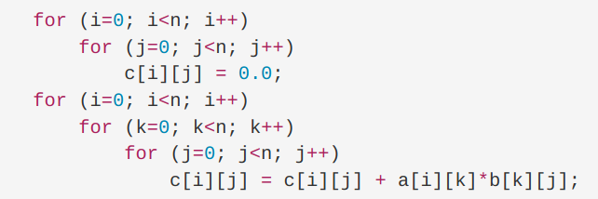
第十二次作业
练习8.1.3：考虑下面的矩阵乘法程序：
假设每个矩阵元素占4字节，且矩阵按行存放，把程序翻译成本节中的三地址语句并标出基本块
为1. 中得到的代码构造流图
找到2. 中流图中的循环
练习8.1.4：考虑右面的基本块
构造 DAG
假设只有 a 在基本块出口活跃，尝试
优化右面的代码，并简述用到的技术
d = b + c
e = b + c
b = b * c
a = e + d

